Slide 1
F流 『オブジェクト指向の考え方の基礎』 ～ソフトウェア開発の原則編～
第18回 codeseek
2007/07/27
小島 富治雄 (Fujiwo)

Slide 2
主催/共催
主催:
codeseeek
http://codeseek.net
共催:
tk-engineering
http://tk-engineering.com
こみゅぷらす
http://comuplus.net
eパウダ～
http://www.epowder.net

Slide 3

後援
アイネタ ジャパン(INETA Japan)
http://ineta.jp

Slide 4
自己紹介。

Slide 6
オブジェクト指向 が好きです。

Slide 7
注: オブジェクト原理主義者 (謎) ではありません。

Slide 8
補足: オブジェクト原理主義者 (謎)
昨今は、C++ や Java、C# 等、ハイブリッド (謎) オブジェクト指向言語によるプログラミングが流行。
それを潔しとせず，純粋にオブジェクト指向をされている方々 (尊敬)。
※ Smalltalker など。

Slide 9
オブジェクト原理主義 (謎)
汝，オブジェクト以外の何者もプログラムの構成要素とする事勿れ。
汝，オブジェクトへはメッセージを渡す以外のことをする事勿れ。
汝，みだりに公開する事勿れ。
汝，みだりに結合する事勿れ。

Slide 10
オブジェクター (*1) です。 (*1) オブジェクト指向好き。

Slide 11
ここで、 突然ですが… 予告編を。

Slide 12
次回予告。

Slide 13
次回予告
EI
(ERO Injection)
とは何か?

Slide 14
次回予告
ERO とは無縁だったIT業界に 今も注入されつつある 六つ目の価値 “ERO”
その正体とは!!?
The sixth value

Slide 15
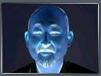
次回予告
インジェクター
IT業界に暗躍する注入者達
―黒幕は果たして誰なのか? ―

Slide 16
次回予告
そして、EI から業界を守る
POP
の正体とは!?

Slide 17
次回予告
POP
―Platonic Oriented Programming (プラトニック指向プログラミング)―

Slide 18
次回予告
LOW COUPLING (疎結合) の極致。
―カップルになっても良いが結合は許さん!!!―

Slide 19
次回予告
深い関係になるのはダメだが、
精神的なつながりは
No Problem!
(疎結合)

Slide 20
次回予告
“Don't talk to stranger.”
紹介もされてないのに声をかけるなんて失礼。

Slide 21
Coming Soon.

Slide 22
というのは嘘で… ほんとの 予告編。

Slide 23
2007年 8月21日(火) 15:25-16:40。

Slide 24
パシフィコ横浜。

Slide 25
at Tech・Ed 2007 in Yokohama

Slide 26
BoF (Birds of a Feather in Yokohama)

Slide 27
『今改めて語り合いたい。 オブジェクト指向プログラミングを マスタするコツ』 8/21(火) 15:25-16:40 Tech・Ed 2007 in Yokohama

Slide 28
Coming Soon.

Slide 29
『サルでもわかる オブジェクト指向』

Slide 30
自己紹介
社内でオブジェクト指向を教えたりしている
“UML as Sketch” 派

Slide 31
ところで

Slide 32
実は以前、 社内で 「オブジェクト指向」 の研修をやってました。

Slide 33
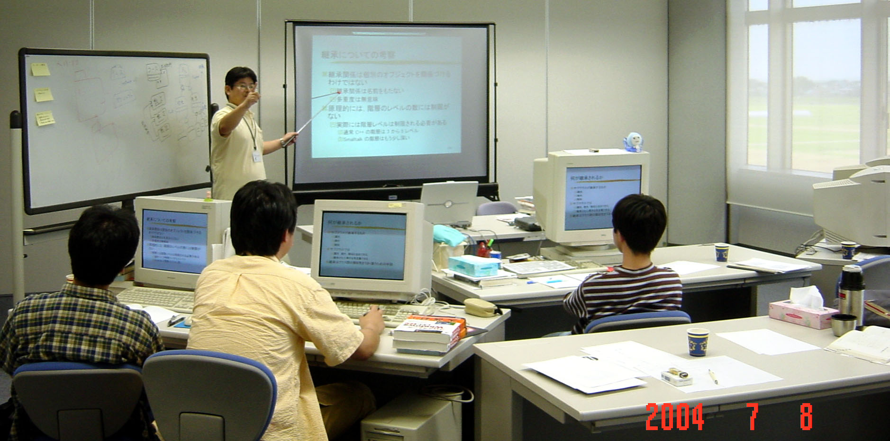
『オブジェクト指向分析・設計入門』 社内研修中

Slide 34
アンケート結果
「オブジェクト指向のモデリングでどこが難しいですか?」
目に見えない <<controll>> なオブジェクトを見つけるコツ。
分析がうまくいかないと、後で不適切な関連が増える。
オブジェクトやクラスの見つけ方。
粒度。どのくらい詳細に描くか。
正解が一意に決まらない。

Slide 35
で、思ったのは

Slide 36
「オブジェクト指向」を わかりやすく教えるのは、 やっぱり難しい。

Slide 37
ところで…

Slide 38
今週のトリビア
サルでも分かる
UMLメタモデル というのがある

Slide 39
「はい。実際に 『サルでも分かるUMLメタモデル』 というのは有ります。」
「『オブジェクト倶楽部』という サイトにそれは有ります。」

Slide 40
ならば

Slide 41
『サルでもわかる オブジェクト指向』 も有るともっと良いのではないか。

Slide 42
で、 色々と考えてみた。

Slide 43
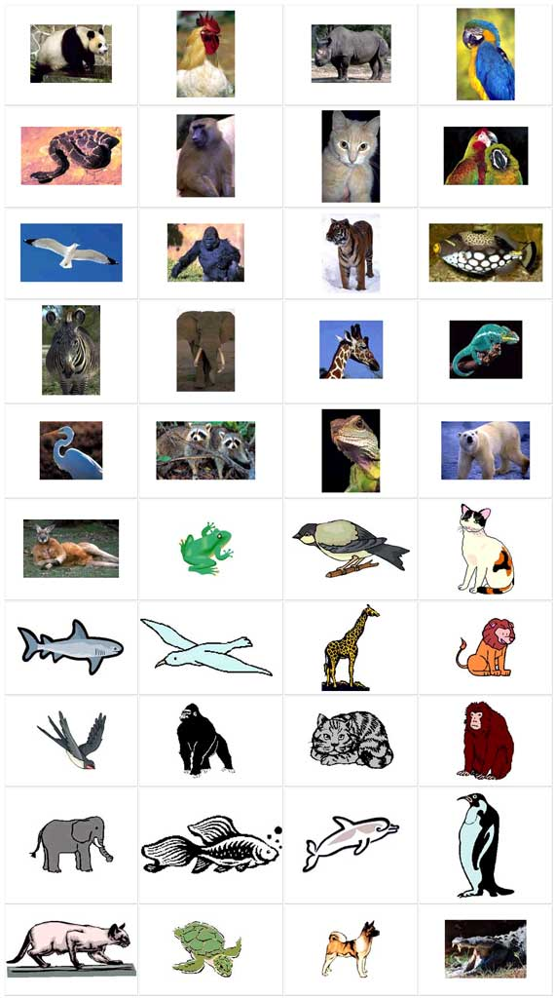
たとえば…
「オブジェクト カード」というのを作って、
カードで遊んでいるうちに、いつの間にか「オブジェクター」
になっちゃう、というのはどうだろう、とか。

Slide 44
『サルでもわかる オブジェクト指向』

Slide 45
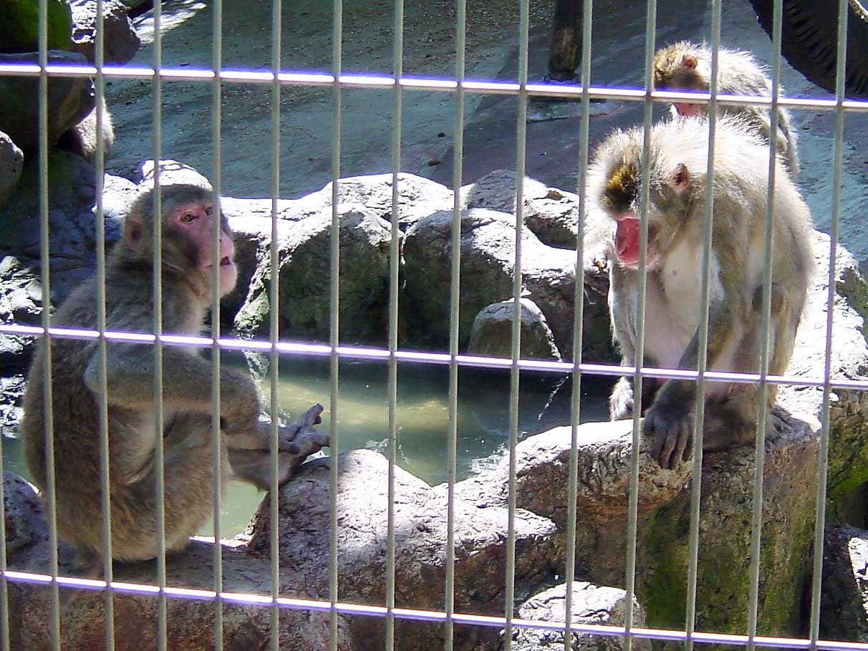

Slide 46
ぜひ やってみたい。

Slide 47
実際にやってみた。

Slide 48
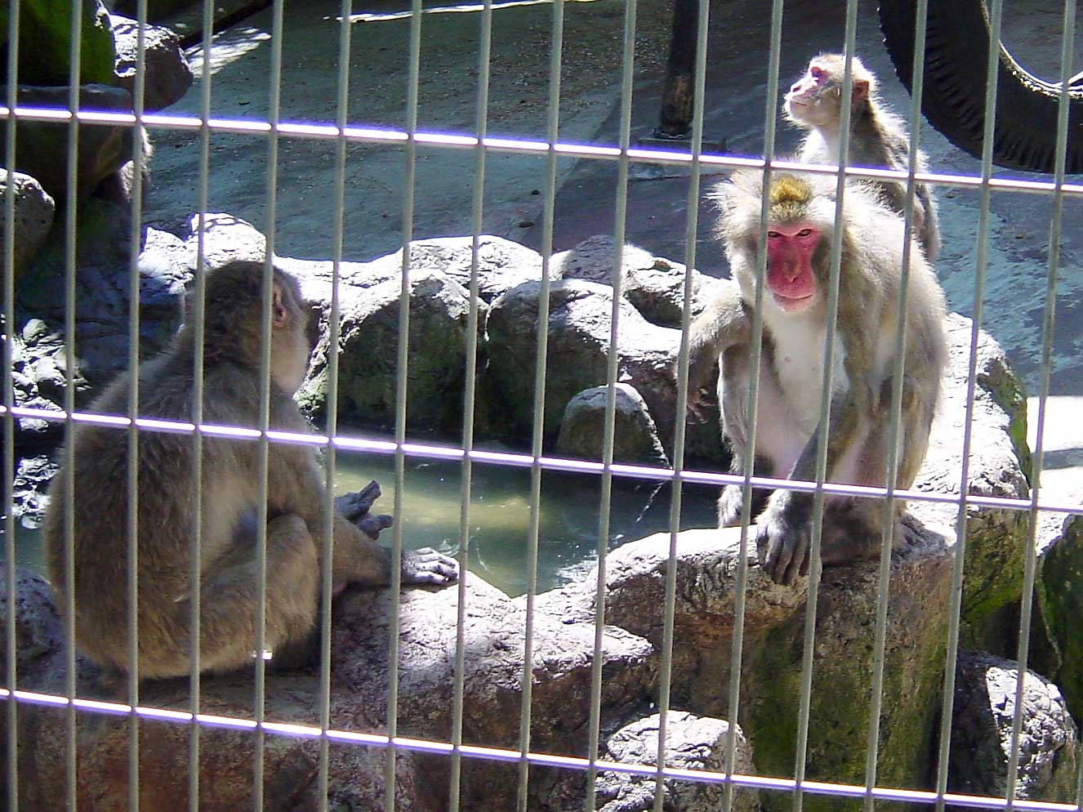
福井県 足羽山動物園

Slide 49
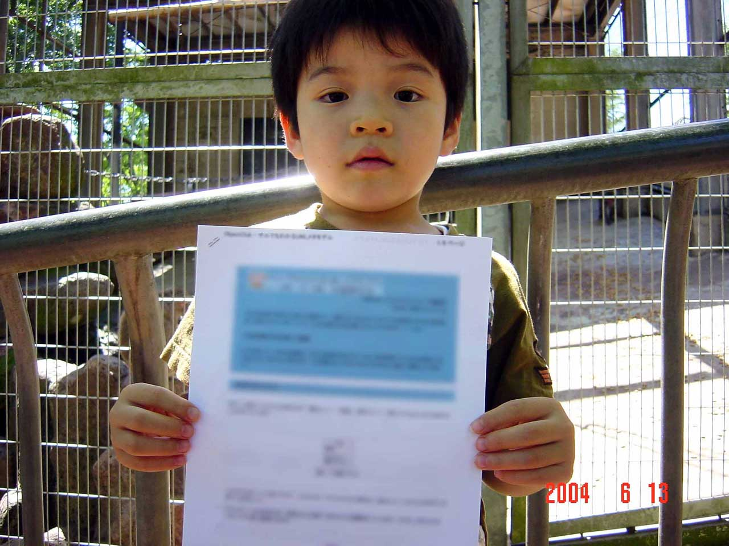
『サルにでもわかるオブジェクト指向』

Slide 50
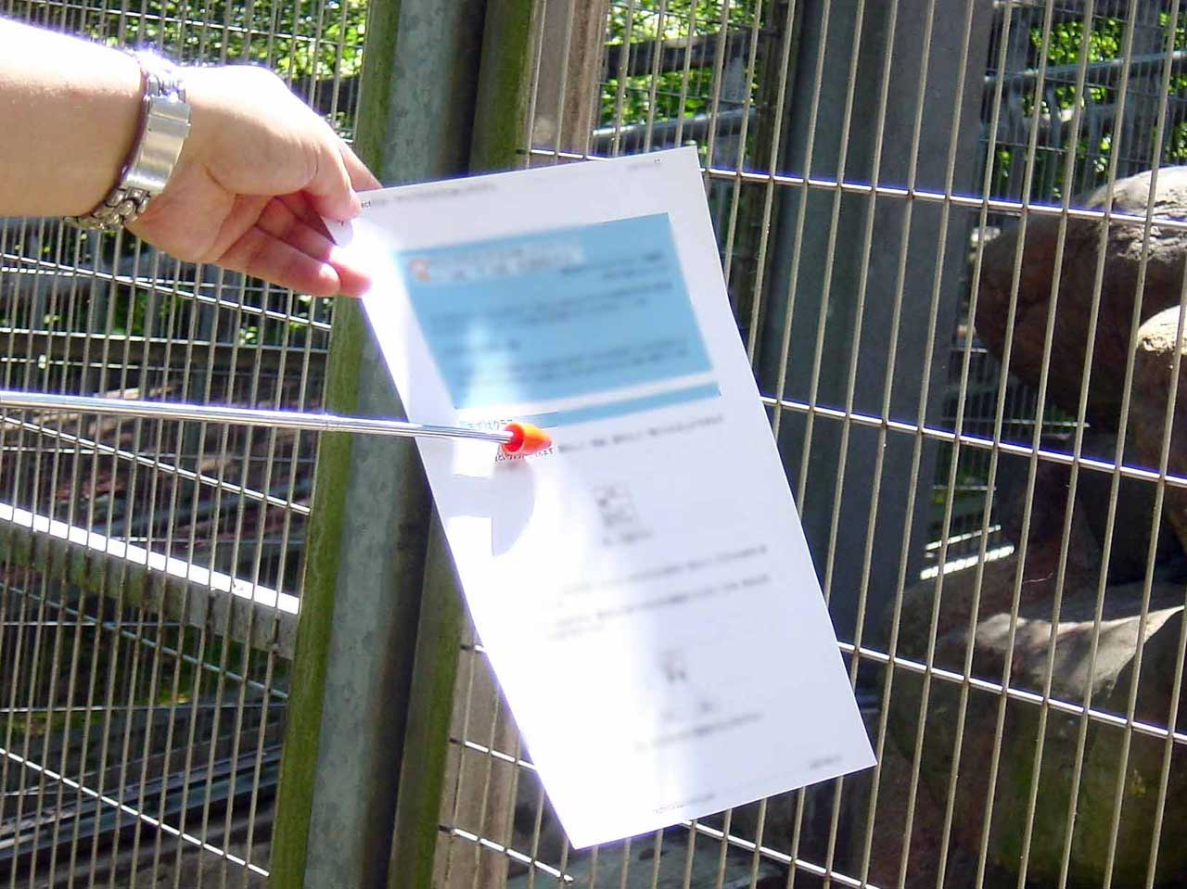

Slide 51
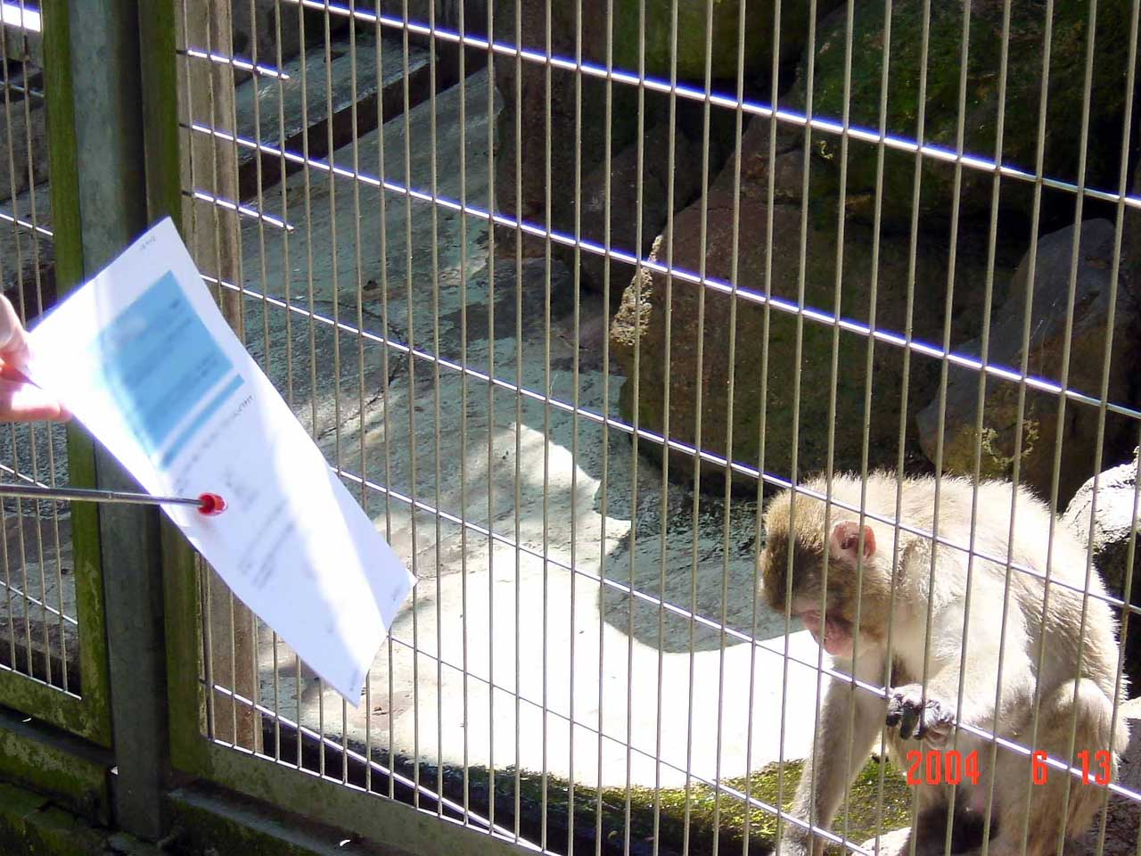
寄ってきた。

Slide 52
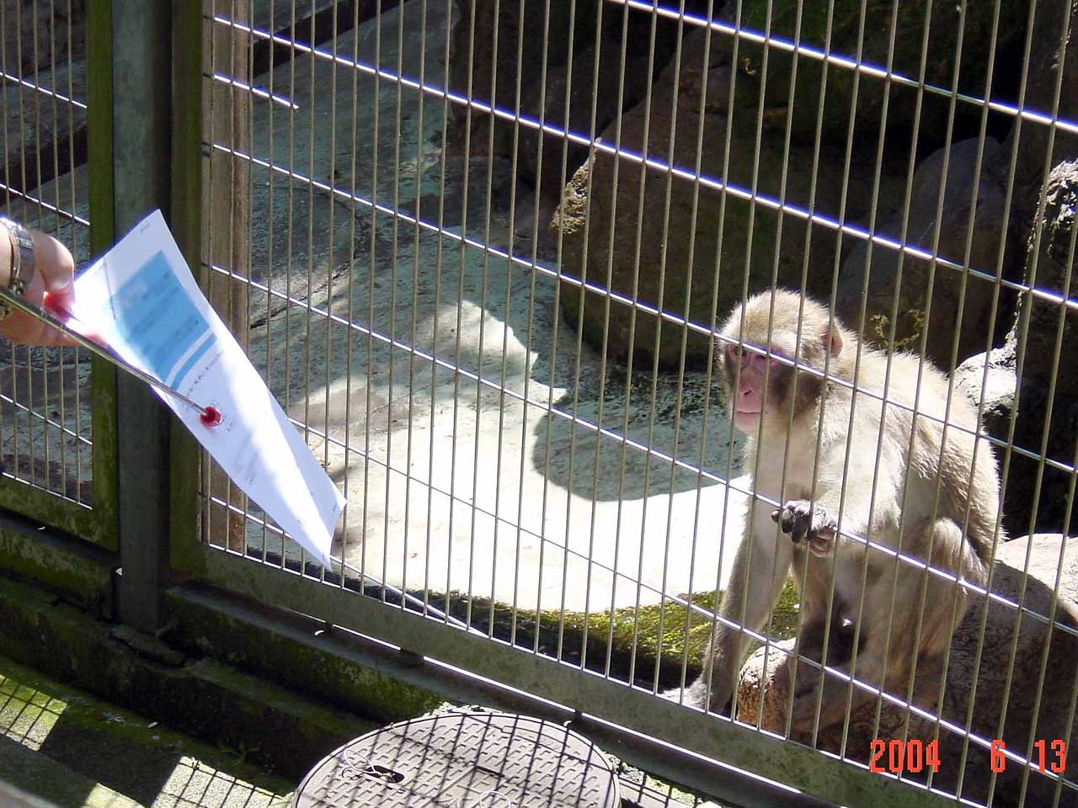
わりと真剣に聴いてくれてるようだ。

Slide 53
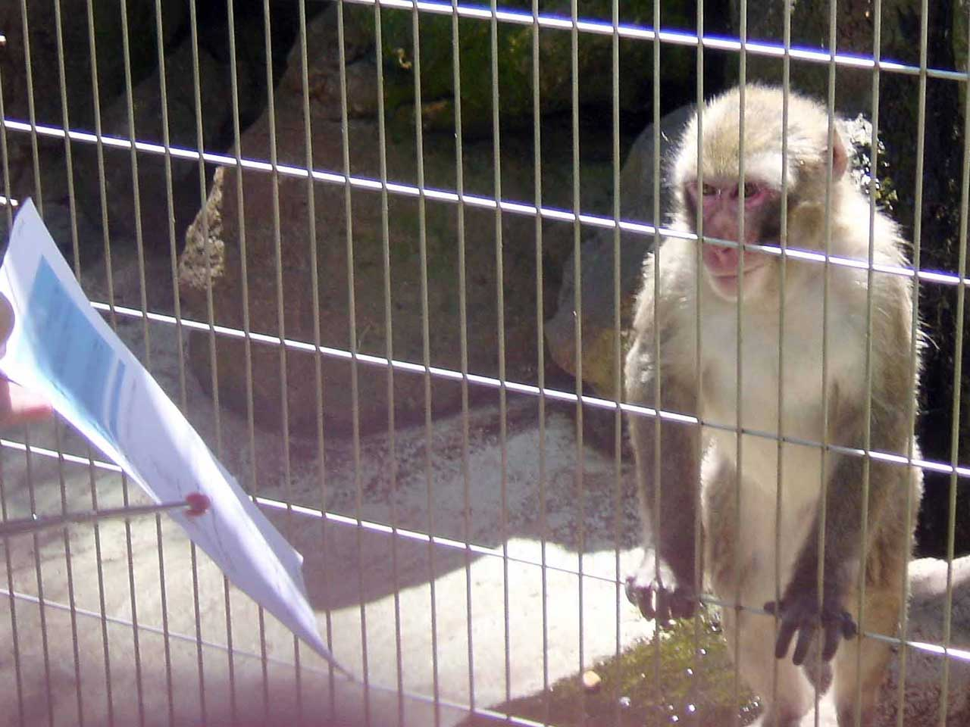

Slide 54
ちゃんと聴いてる。

Slide 55
でも

Slide 56
しばらくして
この
『サルにでもわかるオブジェクト指向』
には
大きな欠点があることが判明!

Slide 57
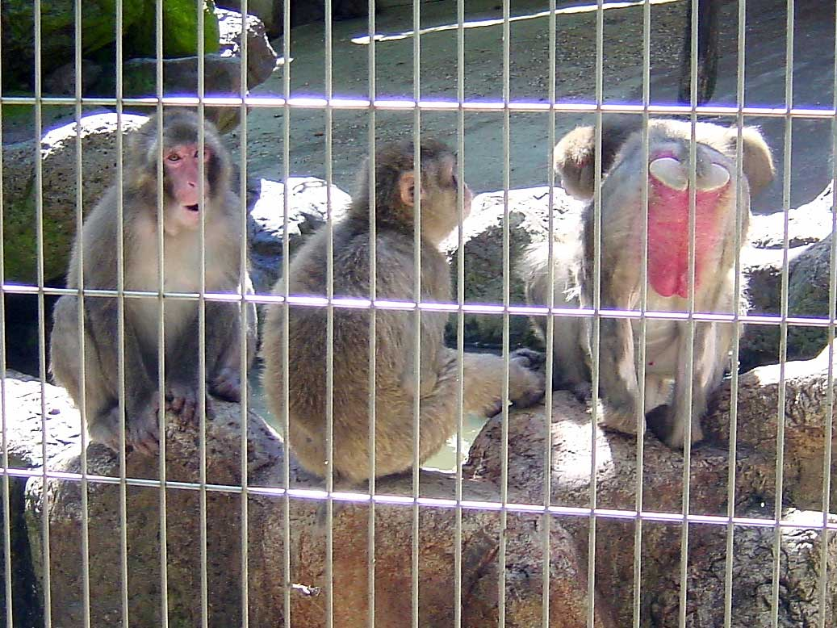

Slide 58
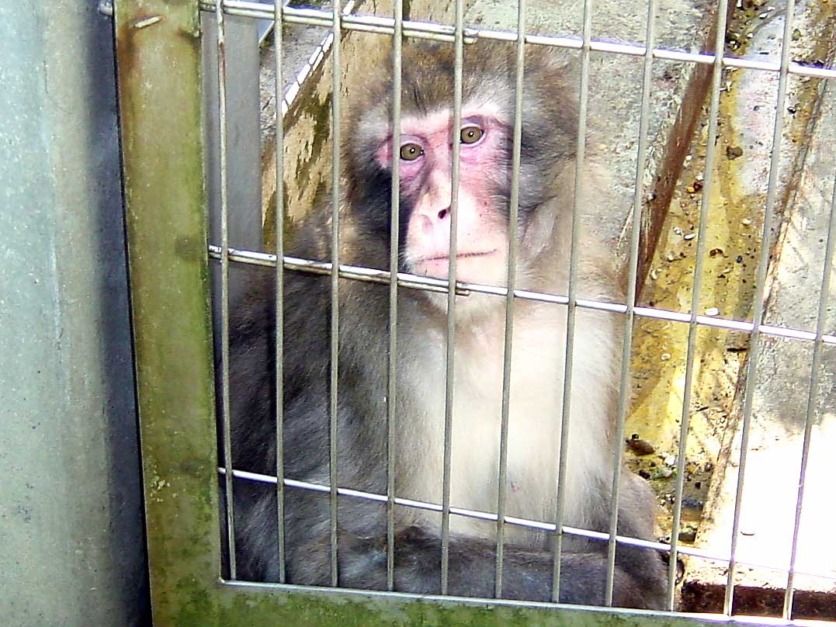
わかってくれたのかどうかが、 よくわからない。

Slide 59
だめじゃん。

Slide 60
これからも、わかりやすくオブジェクト指向を教える方法を模索していきたいと思います。
『サルにでもわかるオブジェクト指向』は うまくいきませんでしたが、

Slide 61
F流 『オブジェクト指向の考え方の基礎』 ～ソフトウェア開発の原則編～

Slide 62
注: 基礎編です。

Slide 63
Agenda
何故改めて語りたいか?
習得できない理由。
考え方とコツ。
仕組みから入るオブジェクト指向。
概念から入るオブジェクト指向。
参考になるもの。

Slide 64
1. 何故改めて語りたいか?

Slide 65
オブジェクト指向について、 これまで語られてきたこと。

Slide 66
NIFTY
プログラマーズ・フォーラム
1996～99頃盛ん。

Slide 67
書籍
『オブジェクト指向に強くなる』～ソフトウェア開発の必須技術～
青山 幹夫氏、中谷多哉子氏 編著
『オブジェクト脳のつくり方』
牛尾 剛氏
『オブジェクト指向でなぜつくるのか』
平澤 章氏
『いちばんやさしい オブジェクト指向の本』
井上 樹氏
『オブジェクト指向入門 第二版』原則・コンセプト
バートランド・メイヤー氏

Slide 68
昨年、とあるイベントで… オブジェクト指向のパネル ディスカッションが…

Slide 69
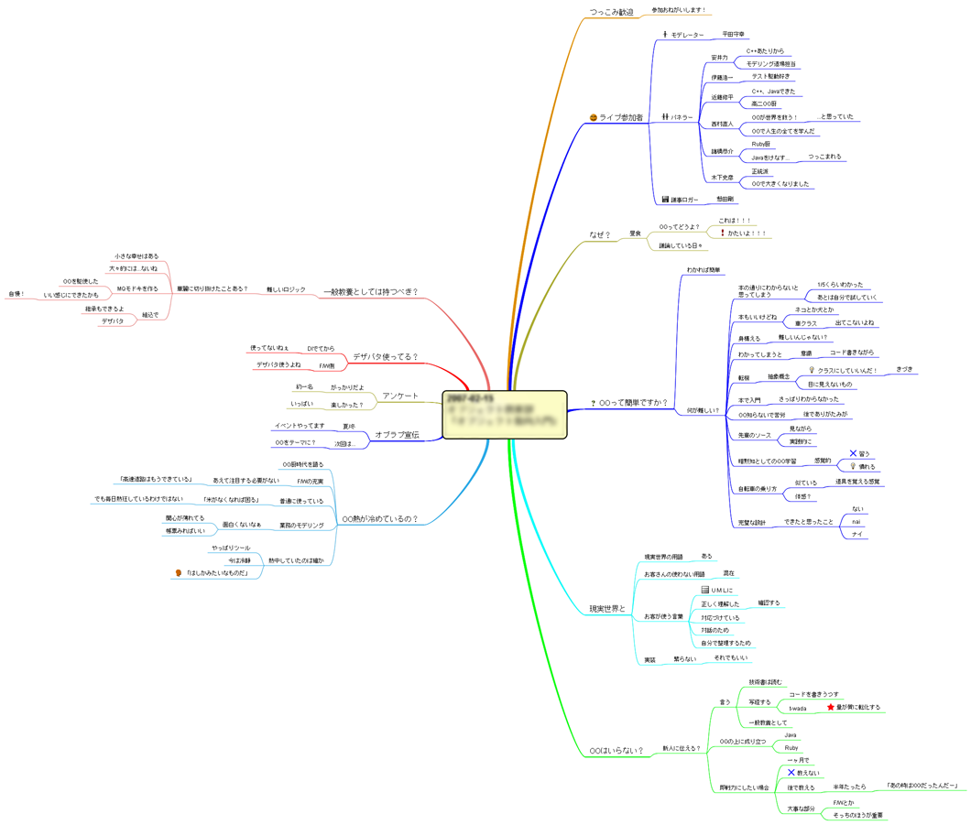

Slide 70
昨年、とあるイベントで…
「今更オブジェクト指向について語ることはあまりない」
OO厨時代。
はしかみたいなもの。
一度はかかる。
今はあえて注目の必要はない。
普通に使ってるし…
もう空気のようなもの。
米のようなもの。
なければ困るが…
毎日は熱狂しない。

Slide 71
昨年、とあるイベントで…
そうなの?
もう語るべきことがないくらい、
分かったの?
語りつくした?

Slide 72
かつての否定派の意見
大したことはない。
上手く行く筈がない。
自分の遣り方と大差ない。
うちは特殊だから、うちでは使えない。
単なる流行りものでしょ。
→ 新しい方法論に出会ったときのお決まりの反応。

Slide 73
それから…
神々と民との乖離
アーキテクト
なんたらインジェクション
マルチ パラダイム
初心者デベロッパ
1000行メイン
通し番号変数
5段階インデント

Slide 74
オブジェクト指向
新しくはないかも知れないが…

Slide 75
必須かつ基礎技術。

Slide 76
他にもパラダイムは色々あるが…
コア構造はやっぱオブジェクト指向で。
他のパラダイムをそこに差し込んでいく。
アスペクト。
関数型。
Generic。

Slide 77
というわけで…
たまには語りたいよね?
オブジェクト指向。

Slide 78
例えば…

Slide 79
ちょっと考察
オブジェクト (*1) って?
オブジェクト＝クラスのインスタンス?
型がクラスな変数?
(*1) 中国語でいうと「対象」。

Slide 80
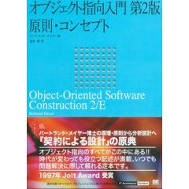
オブジェクト＝クラスのインスタンス?
オブジェクト指向入門 第2版 原則・コンセプト』にもそう書いてある。

Slide 81
オブジェクト＝クラスのインスタンス?
でも…
クラスがなくてもオブジェクトは存在できる。
プロトタイプベースOO。
JavaScript など。

Slide 82
オブジェクト＝クラスのインスタンス?
でも…
クラスもメッセージによって振る舞うのでは?
クラス メソッド。
new ― Foo foo = new Foo();
クラスがオブジェクトでないのなら new メッセージを受け取るものは何?

Slide 83
クラスだってオブジェクト?
広義の
オブジェクト
Message
狭義の
オブジェクト
クラス
<<instance of>>
+new

Slide 84
2.習得できない理由。

Slide 85
手続き型の呪縛。

Slide 86
手続き型の呪縛
データとは別に「手続きを」記述するパラダイムに捕われてしまっている。
プログラミングをするとき つい処理の流れで考えてしまう。

Slide 87
手続き型の呪縛
オブジェクト指向の方が自然なのに。

Slide 88
コンピュータの方が異常。
「フォン・ノイマンの呪い」
フォン・ノイマン型コンピュータ。
コンピュータに、手続きを教えてやる。
コードとデータは別。

Slide 89
3.考え方とコツ。

Slide 90
ここで考察。

Slide 91
クラスと class って一緒? 継承と派生って一緒?

Slide 92
仕様レベル (＝設計の視点)
実装レベル (by C++)
継承
(= kind-of 関係)
派生クラス
集約
(= has-a 関係)
オブジェクトの内包

Slide 93
概念の話と 仕組みの話は別。

Slide 94
Fowler の観点の オブジェクト
概念レベル
責任の集合。
仕様レベル
他のオブジェクトや振舞いの集合。
実装レベル
コードとデータと相互の処理。

Slide 95
What と How を分ける。

Slide 96
概念の話と 実装の話を切り分ける。

Slide 97
概念の話と実装の話を切り分ける。
クラスと C#/C++ の class は少し異なった概念。
例．class がない言語でクラスが作れないわけじゃない。
継承と C#/C++ の派生は別。
「ポリモーフィズム=複数の派生クラスでvirtual メソッドをオーバーライド」 じゃない。

Slide 98
どちらも重要。
オブジェクト指向のキー概念を実装と切り分けて話す。
オブジェクト指向のキー概念を実装例で話す。

Slide 99
オブジェクト指向のキー概念
「カプセル化」
「継承」
「ポリモーフィズム」
をそれぞれ、
実装と切り分けて話す。
実装例で話す。

Slide 100
仕組みと概念。

Slide 101
4.仕組みから入る オブジェクト指向。

Slide 102
オーバーライドの仕組みなど。
例．
「virtual 関数は関数ポインタのテーブルだよ」
「オーバーライドは関数ポインタの上書きだよ」

Slide 103
例． C → C# へと理解。

Slide 104
例． C でオブジェクト指向。

Slide 105
C でオブジェクト指向をやってみる。
カプセル化
struct とそれを扱う関数群を xxx.c へ。
public なものだけを一つの xxx.h へまとめる。

Slide 106
C でオブジェクト指向をやってみる。
継承
struct のメンバーのトップに別の struct を。

Slide 107
C でオブジェクト指向をやってみる。
ポリモーフィズム
関数ポインタで。

Slide 108
デモ。

Slide 109
Book
title : string
price : int
toString() : string
Magazine
publicationFrequency : PublicationFrequency
toString() : string

Slide 110
5.概念から入る オブジェクト指向。

Slide 111
大前提。

Slide 112
オブジェクト指向の目的
開発を楽にしたい。
ソフトウェア開発は大変。
ソフトウェア開発の複雑さ。
問題の複雑さ。
解の複雑化。
時間による複雑化。
単純にして楽にしたい。
考え方 (見方＝視点) を変えて単純に。
考え方や視点 (＝パラダイム) の変換 (＝シフト)。

Slide 113
オブジェクト指向の目的
良いものを作りたい。
品質を上げる。
内部的品質。
保守しやすい。
分かりやすい。
全体把握しやすい。
俯瞰しやすい。
拡張しやすい。
再利用しやすい。

Slide 114
ソフトウェア開発を楽にするコツ。

Slide 115
オブジェクト指向でも 構造化手法でも同じ。

Slide 116
問題の解き方
分ける。
(= Divide and Conquer)
複雑な大きな問題
→切り分けて
単純な問題の集まりに。

Slide 117
問題の解き方
名前を付ける。
(＝Name and Conquer)
新しい概念を作る。
概念の範囲を決める。
概念を共有できるようにする。

Slide 118
どう分ける/名前を付けるのが良いか?

Slide 119
問題の切り分け。
切り分けて単純にする方法の一つ
→ モデル化。

Slide 120
キー概念のひとつ。
モデル。

Slide 121
モデル
抽象化を行うのが特徴。
物理学などでいうモデルと同じ。

Slide 122
モデル
「関心の外のものを取り去ってシンプルにしたもの」
「関心の分離」
関心事だけを考える。
関心事だけを伝える。
複雑さの排除。
視点によって関心事は変わる。

Slide 123
視点によって関心事は変わる
例．AsIsモデルとToBeモデル
AsIs モデル:
→問題をモデル化。
分析モデルなど。
ToBe モデル:
→解をモデル化。
設計モデルや実装モデルなど。

Slide 124
おまけ: メタボリックのモデル。

Slide 125
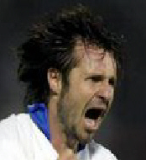
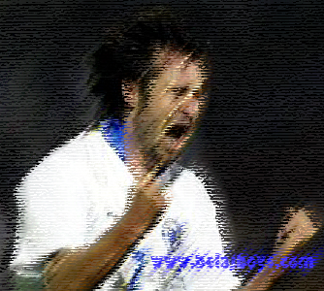
おまけ: メタボリックとは
UML で描くと多分こんな感じ?
ボリック
メタ ボリック
<<instance of>>

Slide 126
どう分ける/名前を付けるのが良いか?

Slide 127
分け方が重要。

Slide 128
うまく分けると、それには良い名前がつく。

Slide 129
もっとも大切で基本的な考え方。

Slide 130
「関心の分離」 (Separation of concerns)

Slide 131
高凝集 (high cohesion) 且つ 疎結合 (low coupling)

Slide 132
その他の考え方。

Slide 133
「単一責務の原則」 (Single Responsibility Principle)
「プログラムの或る部分は一つの責務を持つべき 変更が起こる理由は一つであるべき。

Slide 134
「一度、たった一度だけ」 ("Once and Only Once")
同じものを重複して書かない 守らないと、変更によって同じ修正を複数箇所で行うことに。

Slide 135
今回のキー概念
「責務の
割り当て」
…に焦点を当てます。

Slide 136
どう責務に分割するか?

Slide 137
それの オブジェクト指向 でのやり方。

Slide 138
…の前に、 手続き指向 でのやり方。

Slide 139
手続き指向での
サブルーチンの意義は?

Slide 140
サブルーチンとは:
或る粒度の責務を切り出すこと。
その文脈での「書きたいこと (関心事)」を書く。

Slide 141
サブルーチン:
文脈重要。
なんの話をしてるか?
どの関心の話をしてるのか?
その文脈での抽象度で。
どう考えているか? の通りに。

Slide 142
手続き指向では:
機能を書く。
それをブレークダウン。
サブルーチンによって。

Slide 143
「責務」で分割。
或る責務に、名前を付けることで範囲を決めて切り出す。
設計視点で。
どの部分 (サブルーチン) の仕事 (ということにする?)
→ 責務を「手続き」に割り当て。
クライアントから見たサービスの名前を付ける (クライアント視点)。

Slide 144
「責務」に名前を付ける
的確な名前。
サブルーチンの名前等。
その関心とその他との境界が生まれる。
抽象化
→ 概念の誕生。

Slide 145
つまり…

Slide 146
分割と名前付け
どこで分けると分かりやすい? かを考え、そこで分ける (ことにする)。
その塊をなんて呼ぶ? (かを決める)

Slide 147
ここで、 分け方のポイント。

Slide 148
「単一責務の原則」 (Single Responsibility Principle)
ひとつの塊がひとつの責務を持つように分ける。
ひとつの責務は、なるべくひとつの塊に入りきるように。

Slide 149
つまり
高凝集 (high cohesion)

Slide 150
「フローチャートを描くように」

Slide 151
せめて心の中に フローチャート。

Slide 152
デモ。

Slide 153
手続き指向の欠点
関心事の分散が多発。
データに関して。
ユーザーインタフェイスに関して。
イベント駆動型だと特に。
オブジェクト指向の方は工夫すればずっとマシ。

Slide 154
オブジェクト指向 の場合。

Slide 155
手続き型の場合と 基本は同じ。

Slide 156
「責務」で分割
どの部分 (オブジェクト) の仕事 (ということにする?)
設計視点で。

Slide 157
名前を付ける。
責務を的確な
名前で切り出す。

Slide 158
違うところ。

Slide 159
手続き型と違うところ
責務はオブジェクトに割り当てる。
或る関心をまとめて記述しやすい。
だが、オブジェクトを横断する関心事もある。
別の方法やパラダイムで何とか (謎)する。
→ Generic、アスペクト、関数型パラダイム

Slide 160
手続き型と違うところ
オブジェクトに分ける。
オブジェクト毎に考える。
クラス (*1) 毎じゃない!
(*1) 中国語でいうと「類」。

Slide 161
手続き型と違うところ
「それはどのオブジェクトの?」と考える。
「それは、どのオブジェクトの責務? (ということにする?)」
「それは、どのオブジェクトの状態? (ということにする?)」

Slide 162
デモ。

Slide 163
補足: モデルについて
本当にこうなの?
HelloCad
1
1
メインウィンドウ
class
メインウィンドウ
1
{
list<線分> 線分コレクション;
*
};
線分

Slide 164
補足: モデルについて
こうじゃないの? → 分析モデルの見直し
HelloCad
1
1
1
1
メインウィンドウ
図面
1
描画する
1
class
図面
1
{
list<図形> 図形コレクション;
*
};
図形
線分

Slide 165
設計モデル
WinLib
Window
- handle : HWND
ClientDC
PaintDC
+ Handle()
+ Show()
+ Create()
- RegisterWindowClass()
DC
- handle : HDC
+ MoveTo()
+ LineTo()
_tWinMain
HelloCad
<<singleton>>
<<singleton>>
Application
MainWindow
CadData
- instance : MainWindow
- instance : CadData
+ Run()
+ GetInstance()
- MainMessageLoop()
+ GetInstance()
+ Add()
- wndProc()
AddLineCommand
+ Draw()
- isDrugging : bool
Utility
- start : POINT
+ Start()
Array
Array
+ End()
+ Add()
Line
- start : POINT
- end : POINT
+ Draw()

Slide 166
6.参考になるもの。

Slide 167
UML
「オブジェクト設計の視点」以外を排除。
考え方のフレームワーク。
思考ツール。
コミュニケーション ツール。
“UML for Sketch”

Slide 168
UML
語彙セットとして。
「今何の話をしたいのか?」
=関心の分離。

Slide 169
ソフトウェア パターン
デザインパターン
特に有名な23個のパターン
State パターン、 Factory Method パターン、 Command パターン、 Observer パターンなど。

Slide 170
ソフトウェア パターン
アーキテクチャ パターン
重要な二つの分けるパターン
縦に分ける ― MVC パターン
横に分ける ― レイヤー パターン

Slide 171
リファクタリング。

Slide 172
リファクタリングとは?

Slide 173

参考書
「リファクタリング: プログラミングの体質改善テクニック」
マーチン･ファウラー著
児玉/友野/平澤/梅澤訳

Slide 174
まとめ。

Slide 175
まとめ。
何故改めて語りたいか?
習得できない理由。
考え方とコツ。
仕組みから入るオブジェクト指向。
概念から入るオブジェクト指向。
参考になるもの。

Slide 176
『今改めて語り合いたい。 オブジェクト指向プログラミングを マスタするコツ』 8/21(火) 15:25-16:40 Tech・Ed 2007 in Yokohama

Slide 177
ありがとうございました。

